Slide 1
সবার জন্য শুভেচ্ছা

Slide 2
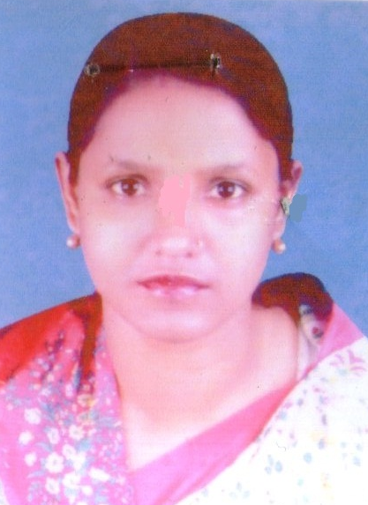
শিক্ষক পরিচিতি
এলিজা বেগম
প্রধান শিক্ষক
পল্লীমঙ্গল সঃ প্রাঃ বিদ্যালয়
দক্ষিণ সুরমা ,সিলেট ।
hmpmgps@gmail.com

Slide 3
শিখনফল-
১.2.১ উচ্চারিত পঠিত বাক্য শুনে বলতে পারবে।
১,৩.২ বিভিন্ন বিষয় বর্ণনা করতে পারবে ।
২.৪.৫ বর্ণনা পড়ে ভাব বুঝতে পারবে ।
৩.২.১ সহজ বিষয়ে অনুচ্ছেদ লিখতে পারবে ।

Slide 4
বিষয় পরিচিতি
বিষয়ঃবাংলা
শ্রেনিঃ চতুর্থ
পাঠের নামঃমা
সময়ঃ ৪০ মিনিট

Slide 5
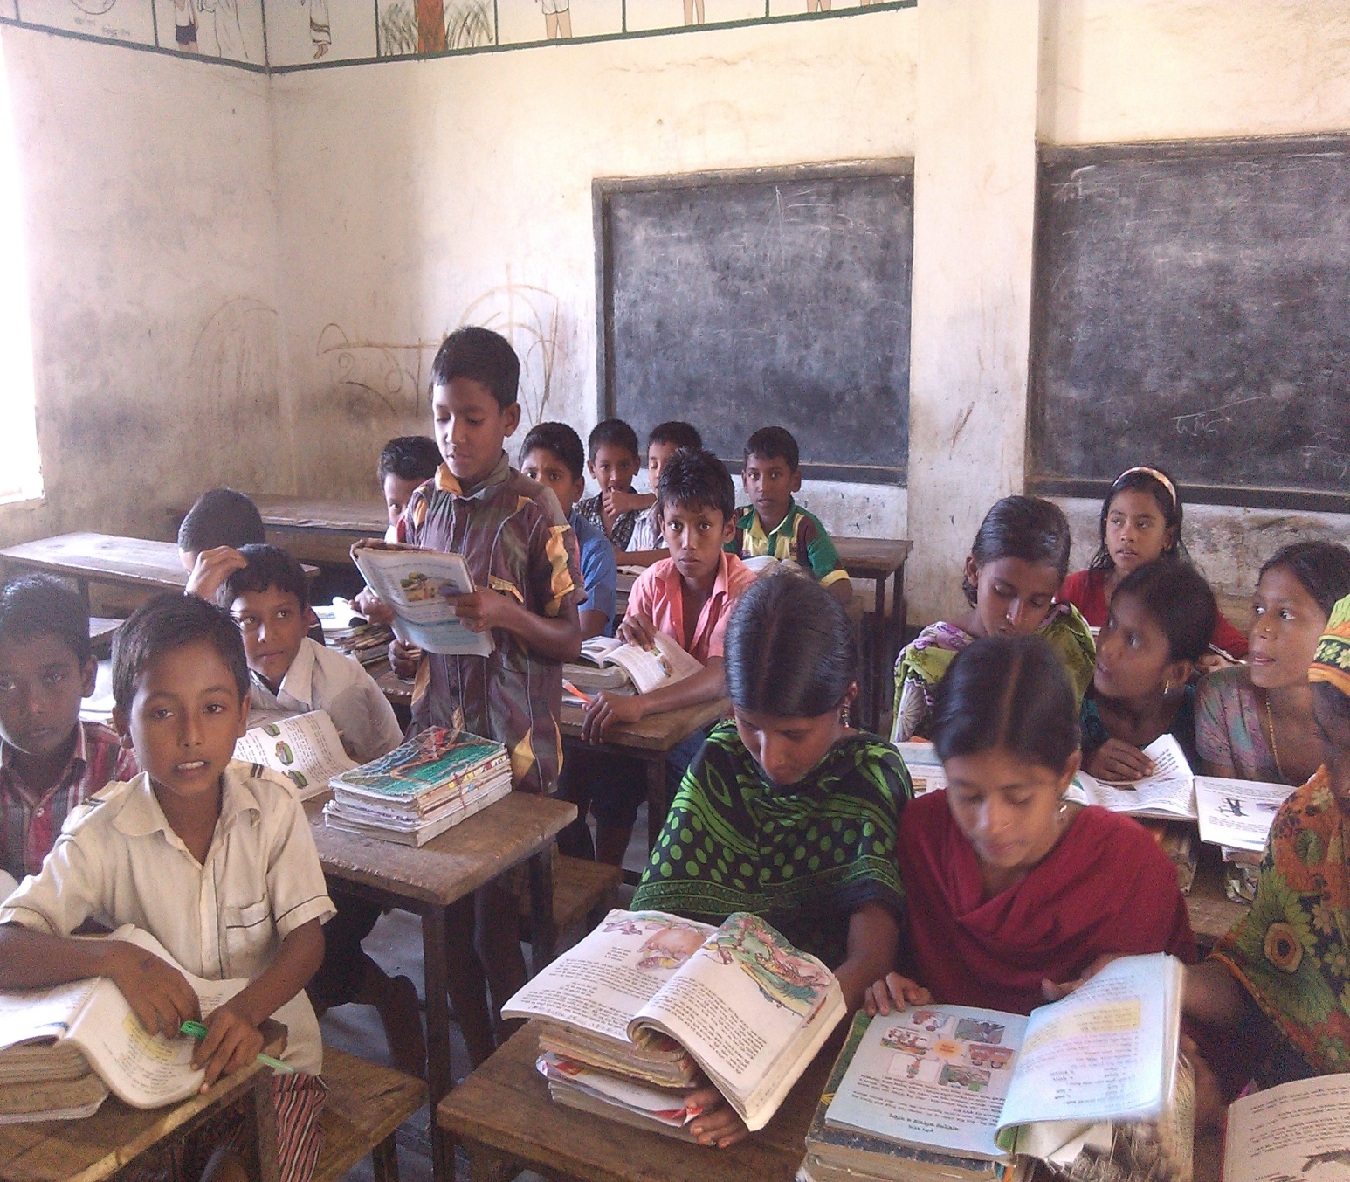
পূর্বজ্ঞান যাচাই
১। তোমার পরিবারে কে কে আছেন ?
মা,বাবা,ভাই,বোন
২। বাড়িতে গৃহস্থালির কাজ কে করেন?
মা ।

Slide 6
পাঠ শিরোনাম
মা
কাজী নজরুল ইসলাম

Slide 7
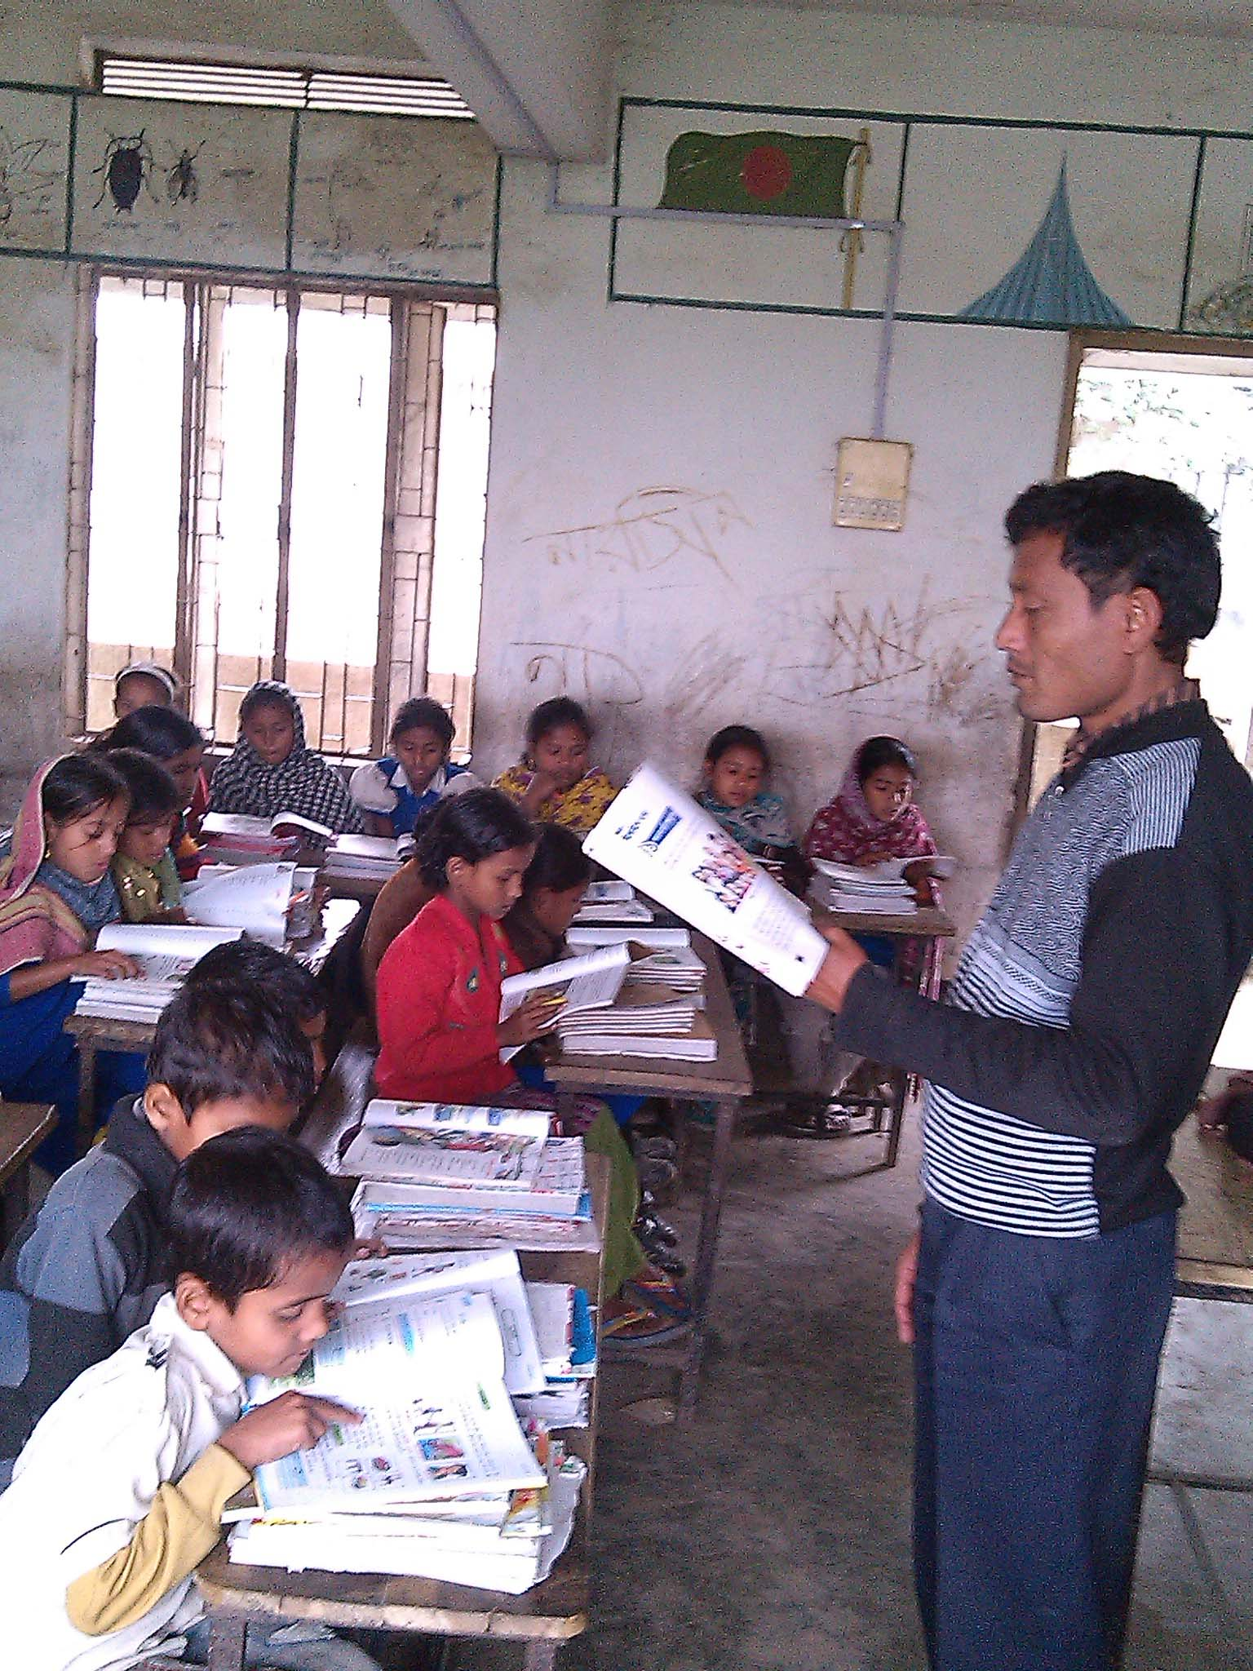
শিক্ষকের আদর্শ পাঠ

Slide 8
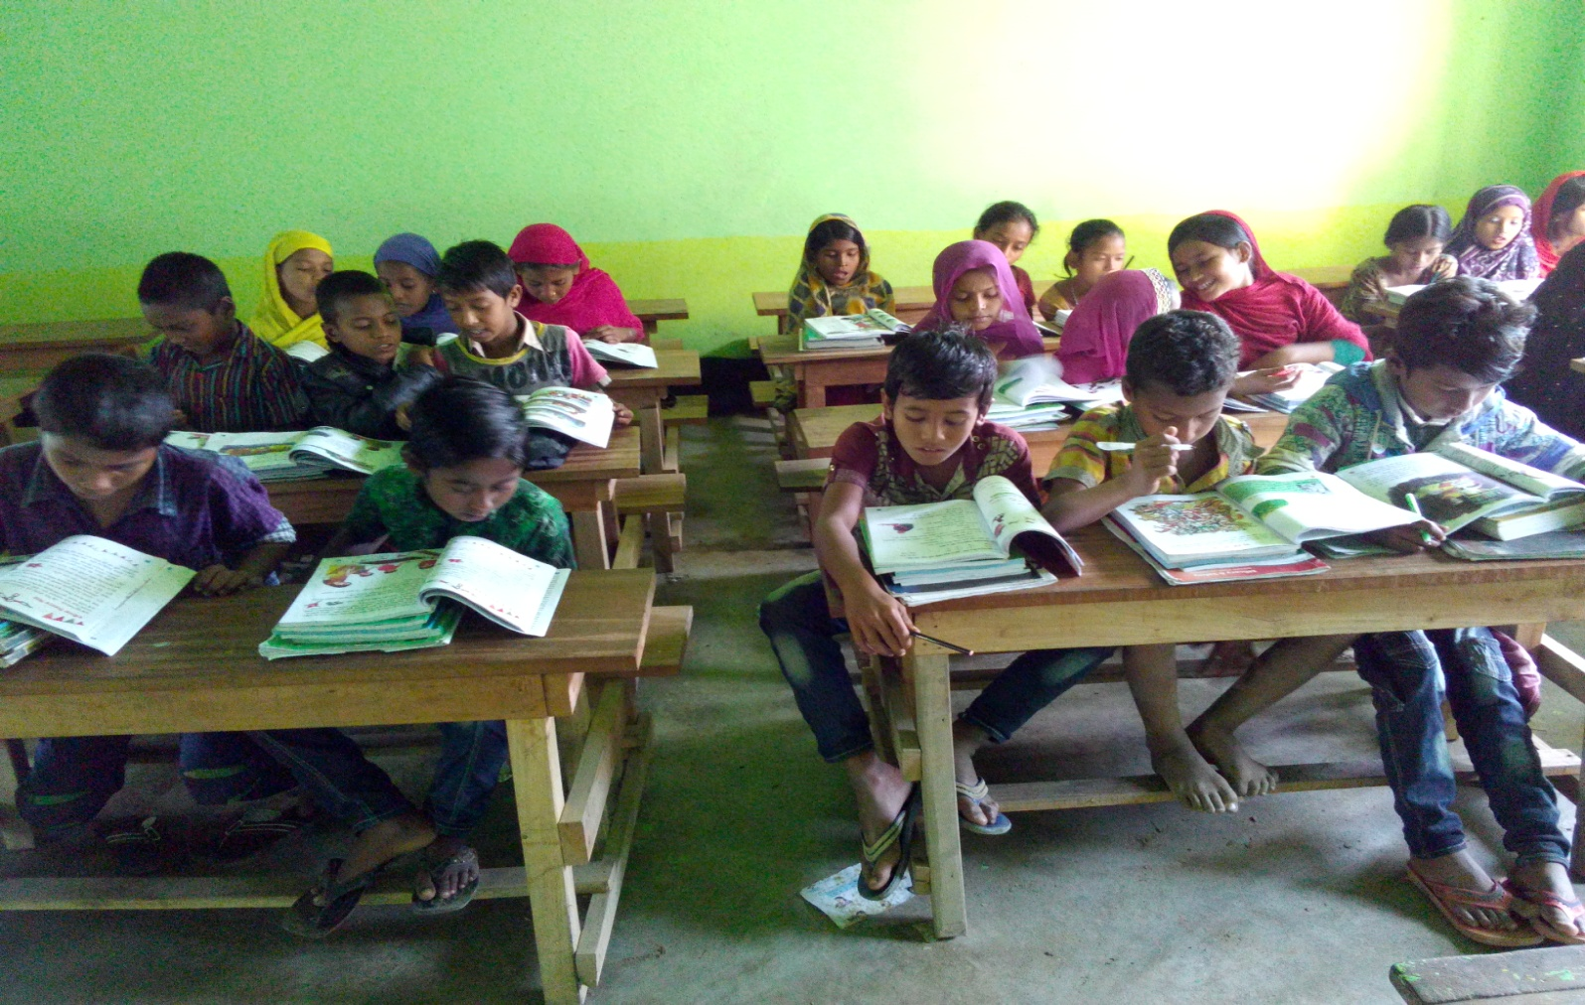
শিক্ষার্থীদের সরব পাঠ

Slide 9
নিচের শব্দ গুলো বারবার অনুশীলন করি।
সুধা
যাতনা
হেরিলে
পরান
নিনু
ছিনু
বাক

Slide 10
নতুন শব্দার্থ ও বাক্য তৈরী
সোহাগ
আদর
মা সন্তানকে সোহাগে ভরিয়ে দেন
ভাবনা
চিন্তা
মা সব সময় আমাদের ভাবনায় থাকেন
হেরিলে
দেখিলে
মা সন্তানের মুখ হেরিলে সব কষ্ট ভুলে যান ।

Slide 11
নতুন শব্দার্থ ও বাক্য তৈরী
সুধা
মধু
তার মুখ থেকে সুধা ঝরে ।
বাক
কথা
বাক হারিয়ে ফেলো না ।
ক্লেশ
ক্লান্ত
বিশ্রামে ক্লেশ দূর হয় ।

Slide 12
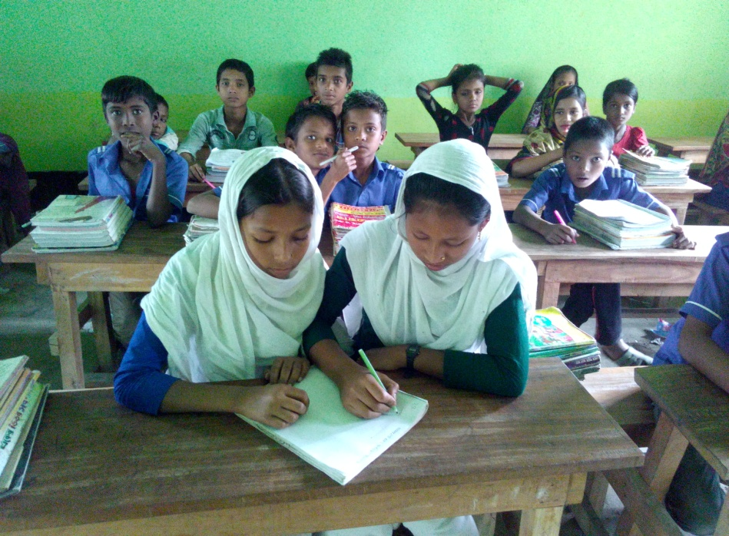
জোড়ায় কাজ
বিপরীত শব্দ লিখ
(ক)দিবা
ছোট
(খ) ভালো
বোন
(গ) বড়
নিশি
ঘ) সুখ
মন্দ
(ঙ) ভাই
দুখ

Slide 13
দলীয় কাজ
দল-১: কবিতাটিতে কবি কী বলেছেন তা সংক্ষেপে লিখ ।
দল-২: ‘মা’ সম্পর্কে একটি অনুচ্ছেদ লিখ ।

Slide 14
( ১) কার কাছে সব চেয়ে বেশি আদর পাওয়া যায় ?
মূল্যায়ণ
(ক)বাবা
(খ)ভাই
গ) মা
(ঘ)বোন
(২) লেখাপড়া করতে আমরা কোথায় যাই ?
(ক)বাড়িতে
(খ)পাঠশালে
(গ)মাঠে
(ঘ)বাজারে
(৩) ক্লেশ নিয়ে কার ভাবনা বেশি ?
(ক)শিক্ষকের
(খ)ভাইয়ের
(গ)মার
(ঘ)চাচার

Slide 15
পরিকল্পিত কাজ
কবিতাটির মূলভাব নিজের ভাষায় লিখ ।

Slide 16
সবাইকে ধন্যবাদ

